Slide 1
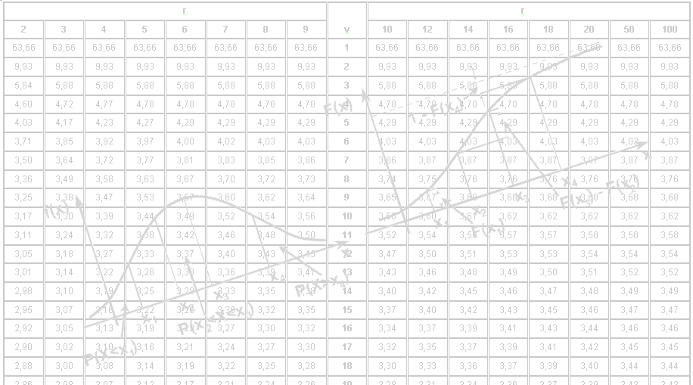
Nieklasyczne metody statystyki
Laboratorium 4.
Nieklasyczne testowanie hipotez – podejście sekwencyjne.

Slide 2
Postępowanie sekwencyjne
Postępowaniem sekwencyjnym nazywamy takie postępowanie przy weryfikowaniu hipotezy statystycznej, przy którym liczebność próby nie jest z góry dana, a wartość badanej cechy każdego wylosowanego elementu może spowodować decyzję bądź przyjęcia hipotezy weryfikowanej, bądź jej odrzucenia, bądź też kontynuowania badania, tj. wyboru dalszego elementu do próby. Test zastosowany w postępowaniu sekwencyjnym nazywamy testem sekwencyjnym. [Fisz]

Slide 3
Testy sekwencyjne a klasyczne testy parametryczne
 | Testy klasyczne | Testy sekwencyjne
Hipotezy | Zwykle złożone | Zwykle proste
Liczebność próby n | Ustalona | Zmienna losowa
Błąd I rodzaju | Ustalony | Ustalony
Błąd II rodzaju | Funkcja n i | Ustalony
Twórca | E. Pearson J. Spława – Neyman | A. Wald

Slide 4
Statystyka testowa

Slide 5
Obszar krytyczny

Slide 6
Obszary krytyczne w praktyce
k
Przyjęcie H₁
Dalsze badanie
Przyjęcie H₀
0
n

Slide 7
Przeciętna liczba obserwacji

Slide 8
Zmniejszenie liczebności próby
 | 0,01 | 0,02 | 0,03 | 0,04 | 0,05
0,01 | 58 | 54 | 51 | 49 | 47
0,02 | 60 | 56 | 53 | 50 | 49
0,03 | 61 | 57 | 54 | 51 | 50
0,04 | 62 | 58 | 55 | 52 | 50
0,05 | 63 | 59 | 55 | 53 | 51
Źródło: M. Fisz, Rachunek prawdopodobieństwa i statystyka matematyczna, PWN, Warszawa 1954, s. 353.

Slide 9
Stosowanie testów sekwencyjnych
Gdy koszty badania obiektów są wysokie (np. badane elementy ulegają zniszczeniu),
Gdy koszty pobierania kolejnych prób są niewielkie,
W kontroli jakości,
W medycynie.

Slide 10
Test dla wskaźnika struktury

Slide 11
Test dla średniej w rozkładzie normalnym

Slide 12
Test dla wariancji w rozkładzie normalnym

Slide 13
Przykład 1.
http://www.stattools.net/StatToolsIndex.php#Sequential%20analysis
http://www.quantitativeskills.com/sisa/statistics/sprthlp.htm

Slide 14
Przykład 2.
Za pomocą programu Excel lub R-project wykonaj test dla jednej średniej (lub frakcji) metodą klasyczną oraz sekwencyjną.
Porównaj minimalną liczebność próby dla ustalonej z góry wartości progowej.

Slide 15
Literatura podstawowa
Sequential Methods and Their Applications, Nitis Mukhopadhyay, Basil M. de Silva, CRC Press, 2009.
Sequential Estimation, Malay Ghosh, Nitis Mukhopadhyay, Pranab K. Sen, Wiley Series in Probability and Statistics, 1997.
Applied Sequential Methodologies, Nitis Mukhopadhyay, Dekker, 2004.
Handbook of Sequential Analysis, B. K. Ghosh, P. K. Sen, Dekker, 1991.

Slide 16
Literatura dodatkowa
Fisz M., Rachunek prawdopodobieństwa i statystyka matematyczna, PWN, Warszawa 1954.
Krysicki W. [red.], Rachunek prawdopodobieństwa i statystyka matematyczna w zadaniach, PWN, Warszawa 2000.
Pawłowski Z., Statystyka matematyczna, PWN, Warszawa 1976.

